Slide 1
Бюджет для граждан
Бюджет муниципального образования
Славновское сельское поселение
Раздольненского района Республики Крым
на 2025 год и на плановый период 2026 и 2027 годов

Slide 2
Уважаемые жители Славновского сельского поселения
"Бюджет для граждан" - информационный сборник, который познакомит население Славновского сельского поселения с основными положениями главного финансового документа муниципального образования Славновское сельское поселение Раздольненского района Республики Крым – бюджета поселения, а именно проекта бюджета поселения на 2025 год и на плановый период 2026 и 2027 годов.
В сборнике представлено описание доходов, расходов бюджета и их структуры, приоритетные направления расходования бюджетных средств, объемы бюджетных ассигнований, направляемых на финансирование социально-значимых мероприятий в сфере общегосударственных вопросов, жилищно-коммунального хозяйства, благоустройства, культуры и социальной политики поселения.
«Бюджет для граждан» нацелен на получение обратной связи от граждан, которым интересны современные проблемы муниципальных финансов. Каждый житель является участником формирования бюджета с одной стороны как налогоплательщик, наполняя доходы бюджета, с другой – он получает часть расходов как потребитель государственных и муниципальных услуг.
Надеемся, что представление бюджета Славновского сельского поселения в понятной для жителей форме позволит нам сообща принимать взвешенные решения по важнейшим вопросам жизни нашего муниципального образования. Совместная работа будет способствовать развитию прозрачности и открытости бюджета и бюджетного процесса для граждан, послужит укреплению доверия и взаимопонимания между нами.

Slide 3
Структура бюджета поселения
Бюджет поселения
Сбережения
(если положительное
сальдо)
Доходная часть
(откуда деньги)
Расходная часть
(на какие цели будут расходоваться)
Статьи дохода
(источники поступления средств)
Статьи расхода
(на что средства тратятся)
Налоговые доходы
Неналоговые доходы
Общегосударствен- ные вопросы
Жилищно-коммунальное хозяйство
Безвозмездные поступления
Национальная оборона
Национальная экономика

Slide 4
Основа формирования бюджета муниципального образования Славновское сельское поселение Раздольненского района Республики Крым:
1
2
3
Бюджетном послании президента Российской федерации
Основные
направления
бюджетной и
налоговой
политики администрации Славновского сельского поселения
Муниципальные программы Славновского сельского поселения
Прогноз социально-экономического развития муниципального образования Славновское сельское поселение
Раздольненского района Республики Крым

Slide 5
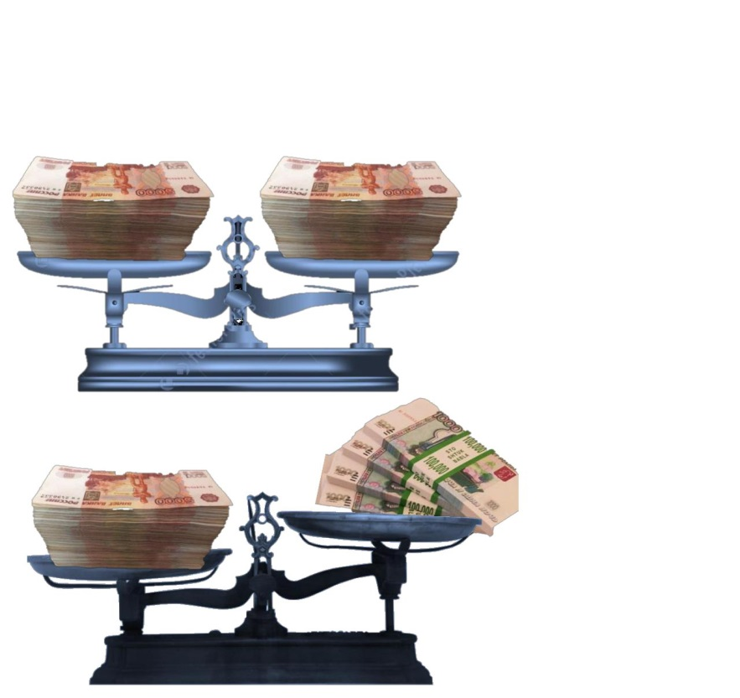
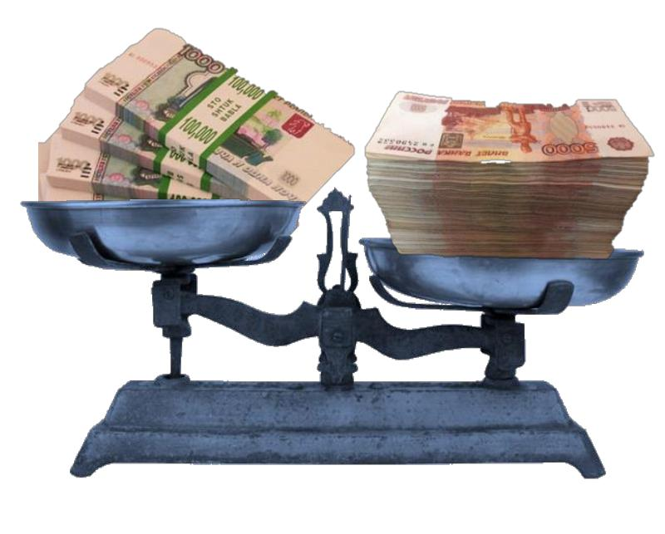
Сбалансированность бюджета по доходам и расходам - основополагающее требование, предъявляемое к органам исполнительной власти
Бездефицитный бюджет
РАСХОДЫ=ДОХОДЫ
Доходы
Расходы
Профицит
ДОХОДЫ >РАСХОДЫ
(можно накапливать резервы, погашать имеющиеся долги)
Доходы
Расходы
Дефицит
РАСХОДЫ> ДОХОДЫ
(необходимы источники покрытия дефицита, можно, например, использовать остатки средств или привлечь средства в долг)
Доходы
Расходы

Slide 6
Из чего складываются доходы бюджета
НАЛОГОВЫЕ
ДОХОДЫ
НЕНАЛОГОВЫЕ ДОХОДЫ
БЕЗВОЗМЕЗДНЫЕ ПОСТУПЛЕНИЯ
Поступления от уплаты налогов, установленных Налоговым кодексом РФ (налог на прибыль организаций, налог на доходы физических лиц, налог на имущество организаций и др.)
Поступления от уплаты пошлин и сборов, установленных законодательством РФ (доходы от использования государственного имущества, штрафы за нарушение законодательства
и др.)
Поступления от других бюджетов бюджетной системы, граждан и организаций (межбюджетные трансферты в виде дотаций, субвенций, субсидий, поступления от юридических и физических лиц, кроме налоговых и неналоговых доходов)

Slide 7
ОСНОВНЫЕ УСЛОВИЯ ФОРМИРОВАНИЯ БЮДЖЕТА НА 2025-2027 ГОДЫ
В основу формирования проекта решения
«О бюджете муниципального образования Славновское сельское поселение Раздольненского района Республики Крым на 2025 год и на плановый период 2026 и 2027 годов» положены:
Послание Президента РФ Федеральному Собранию РФ
Основные направления бюджетной политики на 2025год и на плановый период
2026 и 2027годов
Прогноз социально-экономического развития муниципального образования Славновское сельское поселение Раздольненского района
на 2025 – 2027 годы
Основные направления налоговой политики на 2025 год и на плановый период 2026 и 2027 годов
Муниципальные программы Славновского сельского поселения до 2027 года
Приоритетными направлениями бюджета на 2025-2027 годы остаются проведение бюджетной политики, на увеличение доходной части бюджета, сбалансированности бюджета, мероприятий направленных на решение неотложных задач экономического и социального развития Славновского сельского поселения.

Slide 8
Бюджетный процесс
Представляет собой деятельность по составлению проекта бюджета, его рассмотрению, утверждению, исполнению, составлению отчета об исполнении и его утверждению.
Основные этапы бюджетного процесса
1. Составление проекта бюджета
2. Рассмотрение и утверждение бюджета
3. Исполнение бюджета
4. Составление, внешняя проверка, рассмотрение и утверждение бюджетной отчетности
5. Осуществление муниципального финансового контроля

Slide 9
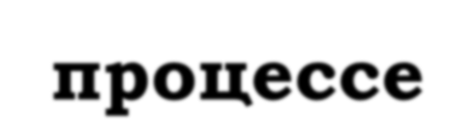


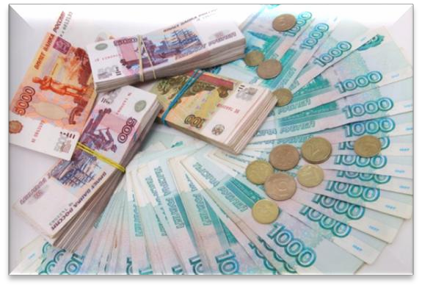
ГРАЖДАНИН как налогоплательщик
Помогает формировать доходную часть бюджета
ГРАЖДАНИН
как получатель социальных гарантий
Получает социальные гарантии – расходная часть бюджета (образование, культура, социальные выплаты и другие направления социальных гарантий населению)

Slide 10
Возможности влияния гражданина на состав бюджета
3
Общественные обсуждения муниципальных программ

Slide 11

Основные характеристики бюджета муниципального образования Славновское сельское поселение Раздольненского района Республики Крым на 2025 год и на плановый период 2026 и 2027 годов
Показатели
2025
2026
2027
Доходы
тыс. рублей.
9782,67600 тыс. рублей
10133,27900
тыс. рублей
10507,88200
тыс. рублей
Расходы
тыс. рублей.
20102,44344
тыс. рублей
12779,88995
тыс. рублей
13032,11030
тыс. рублей
Дефицит(-), Профицит(+), тыс. рублей.
0,0
0,0
0,0

Slide 12
Доходы бюджета муниципального образования Славновское сельское поселение Раздольненского района Республики Крым на 2024 год и на плановый период 2025 и 2026 годов
2023
2024
2025
10214,317
тыс. руб.
9689,95113
тыс. руб.
9878,728
тыс. руб.
Налоговые и неналоговые доходы
6794,124 тыс. руб.
Налоговые и неналоговые доходы
7286,530тыс. руб.
Налоговые и неналоговые доходы
7035,077тыс. руб.
Безвозмездные поступления
3420,19315тыс. руб.
Безвозмездные поступления
2654,87413тыс. руб.
Безвозмездные поступления
2592,198тыс. руб.

Slide 13
Расходы бюджета муниципального образования Славновское сельское поселение Раздольненского района Республики Крым на 2025 год и на плановый период 2026 и 2027 годов
2025
2026
2027
общегосударственные вопросы 3629,22900 тыс. руб.
общегосударственные вопросы 3651,66200 тыс. руб.
общегосударственные вопросы
3675,46200тыс. руб.
Мобилизационная и вневойсковая подготовка
165,92200 тыс. руб.
Мобилизационная и вневойсковая подготовка
180,83400 тыс. руб.
Мобилизационная и вневойсковая подготовка 187,07800 тыс. руб.
Условно утвержденные расходы
0 тыс. руб.
Условно утвержденные расходы
285,89993 тыс. руб.
Условно утвержденные расходы
578,17925 тыс. руб.
Жилищно – коммунальное хозяйство
14458,21600 тыс. руб.
Жилищно – коммунальное хозяйство
7079,03907тыс. руб.
Жилищно – коммунальное хозяйство
6872,44775 тыс. руб.
Национальная безопасность
5 тыс. руб.
Национальная безопасность
5 тыс. руб.
Национальная безопасность
5 тыс. руб.
Национальная экономика
1472,07351 тыс. руб.
Национальная экономика
1476,68807 тыс. руб.
Национальная экономика
1888,20490 тыс. руб.
Социальная политика
276,51000 тыс. руб.
Социальная политика
290,22000тыс. руб.
Социальная политика
303,32000тыс. руб.

Slide 14
Основные задачи по повышению эффективности бюджетных расходов
повышение эффективности и результативности имеющихся инструментов программно-целевого управления и бюджетирования
создание условий для повышения качества предоставления муниципальных услуг
повышение эффективности процедур проведения муниципальных закупок
совершенствование процедур контроля
обеспечение широкого вовлечения граждан в обсуждение и принятие конкретных бюджетных решений, общественного контроля их эффективности и результативности

Slide 15


Прогноз социально-экономического развития муниципального образования Славновское сельское поселение Раздольненского района Республики Крым на 2025– 2027 годы
Основные варианты:
I вариант – базовый (основной)
(взят в основу формирования местного бюджета)
Характеризует основные тенденции и параметры развития экономики муниципального образования Славновское сельское поселение в условиях консервативных траекторий изменения внешних и внутренних факторов при сохранении основных тенденций изменения эффективности использования ресурсов
II вариант – целевой
Основан на достижении целевых показателей социально-экономического развития Славновского сельского поселения, учитывающих в полном объеме достижение целей и задач стратегического планирования

Slide 16


Показатели прогноза социально-экономического развития Славновского сельского поселения
Наименование показателя | 2026 | 2027
Численность населения (среднегодовая), человек | 2152 | 2152
В трудоспособном возрасте, человек | 1204 | 1204
Общая площадь земель поселения, га | 17879,0 | 17879,0
Общая протяженность улиц, км | 19,1 | 19,1

Slide 17
Показатели прогноза социально-экономического Славновского сельского поселения
Наименование показателя | 2026 | 2027
Количество арендуемых земельных участков, ед. | 72 | 72
Доходы, получаемые от сдачи в аренду земельных участков, тыс. руб. | 4910,00 | 5110,00
Доходы бюджета (без МБТ), всего в том числе: | 7204,6 | 6794,1
Налоговые доходы, тыс. руб. | 3743,6 | 3111,8

Slide 18
Показатели прогноза социально-экономического развития Славновского сельского поселения
Наименование показателя | 2026 | 2027
Неналоговые доходы, тыс. руб. | 3460,922 | 3682,324
Расходы бюджета , всего В том числе: | 14143,8 | 10214,3
Общегосударственные вопросы, тыс. руб. | 4196,5 | 3786,1

Slide 19
Показатели прогноза социально-экономического развития Славновского сельского поселения
Наименование показателя | 2026 | 2027
Национальная оборона, тыс. руб. | 180,834 | 187,078
Национальная экономика, тыс. руб. | 1476,68807 | 1888,20490
Национальная безопасность, тыс. руб | 5,000 | 5,000
Жилищно-коммунальное хозяйство, тыс. руб. | 7079,03907 | 6872,44775
Социальная политика, тыс. руб. | 290,220 | 303,302
Физическая культура и спорт, тыс.руб. | 0,00 | 0,00

Slide 20
Объем средств в бюджет поселения получаемых из федерального бюджета Российской Федерации тыс.руб.
Наименование | 2025 | 2026 | 2027
ИТОГО
Субвенция бюджетам сельских поселений на осуществление первичного воинского учета на территориях, где отсутствуют военные комиссариаты | 165,922 | 180,834 | 187,078

Slide 21
Объем средств в бюджет поселения получаемых из бюджета Республики Крым тыс.руб.
Наименование | 2025 | 2026 | 2027
ИТОГО
Дотации бюджетам сельских поселений на выравнивание бюджетной обеспеченности | 667,886 | 600,438 | 493,813
Субвенции бюджетам сельских поселений на выполнение передаваемых полномочий субъектов Российской Федерации (в сфере административной ответственности) | 0,824 | 0,824 | 0,824

Slide 22
Объем средств в бюджет поселения получаемых из бюджета Раздольненского района Республики Крым тыс.руб.
Наименование | 2025 | 2026 | 2027
ИТОГО
Дотации бюджетам сельских поселений на выравнивание бюджетной обеспеченности | 640,569 | 702,280 | 561,890

Slide 23
Расходы бюджета муниципального образования Славновское сельское поселение Раздольненского района Республики Крым, формируемые в рамках муниципальных программ муниципального образования Славновское сельское поселение и непрограммных расходов муниципального образования
2025
2026
2027
19928,97444 тыс. рублей
12591,23195
тыс. рублей
12836,90830 тыс. рублей
173,469 тыс. рублей
188,658 тыс. рублей
195,20200 тыс. рублей
2025 год и плановый период 2026 и 2027 годов
- расходы бюджета, формируемые в рамках муниципальных программ муниципального образования Славновское сельское поселение
- непрограммные расходы

Slide 24
«Бюджет для граждан»
Подготовлен администрацией Славновского сельского поселения Раздольненского района Республики Крым
Информация для контактов
Адрес: с. Славное, ул. Ленина, 12, Раздольненский район, Республика Крым , 296230
тел. /факс (36553) 93-419 e-mail: ss.slavnoe@mail.ru

